Slide 1
Профессии в детском саду
ЖЕМЧУЖИНА

Slide 2
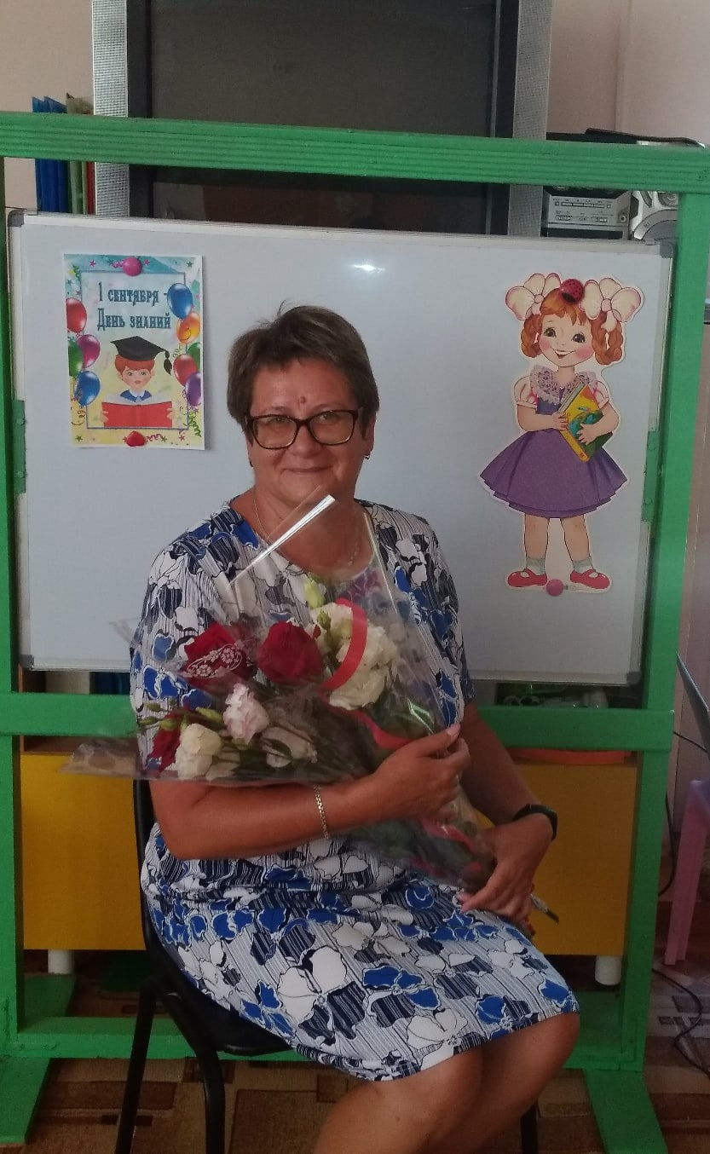
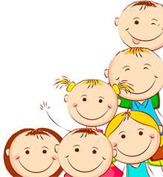
Заведующая
У заведующей заботы
Всех других важней забот.
Как приходит на работу,
Так пошел круговорот:
Заболела в группе няня,
Нужно кем-то заменить,
А энергии не станет -
В Горэнерго позвонить.
Подобрать специалистов,
Чтоб учебный год начать.
Пригласить в детсад артистов,
Детям сказку показать.
Записать детишек новых,
Педагогов похвалить,
И, конечно же, обновы
Для детсада закупить.

Slide 3
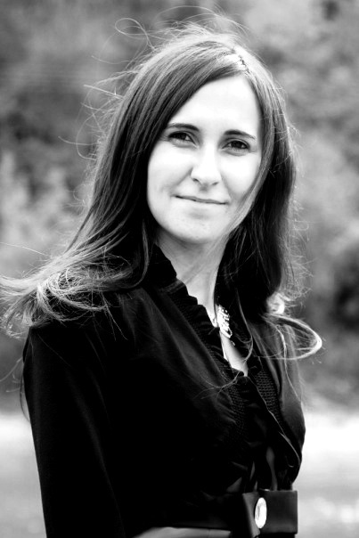
Методист
Чтоб деток верно воспитать, Необходимо много знать. Знать нужно психологию И знать физиологию. Быть докой а педагогике, Риторике и логике. Но главное, чтоб методистом быть, Детишек надобно любить.

Slide 4
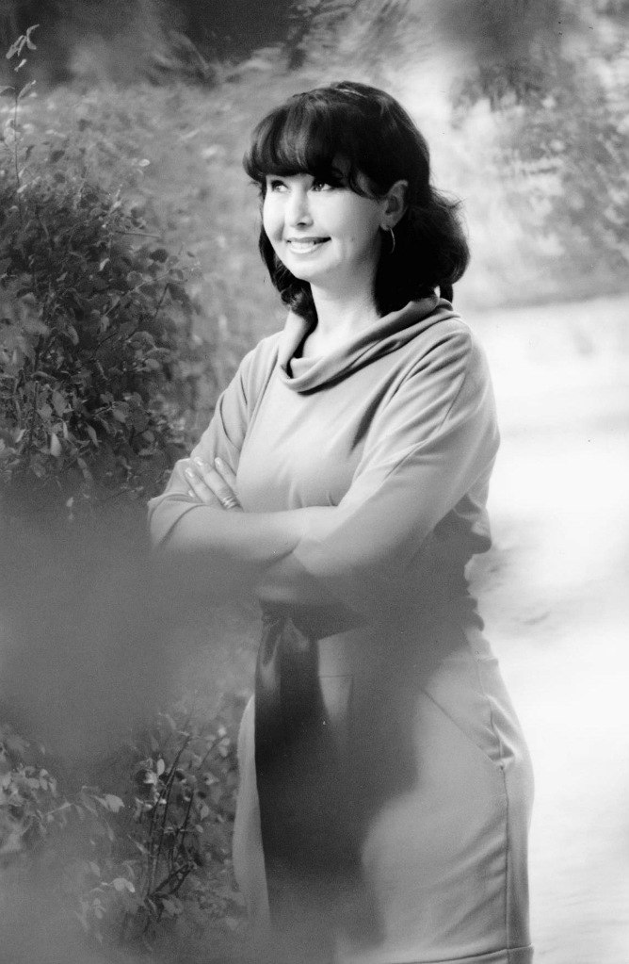
Завхоз
Двери, лампочки, ковры, И песок для детворы, Занавески и игрушки, Одеяла и подушки, Мебель в садик наш привёз Замечательный завхоз!

Slide 5
Кастелянша
Кто артистов одевает,
им костюмы
примеряет,
Шьет халаты,
зашивает? Это наша
кастелянша, Её лучше не найти Вам спасибо ото всех, За костюмы,
за успех.

Slide 7
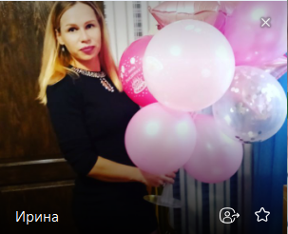
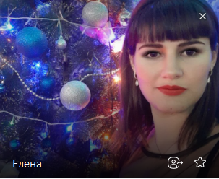
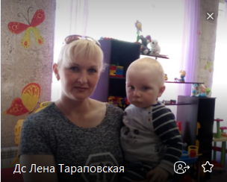
Повар
Приготовит она суп
Малышам из разных групп,
Ловко вылепит котлеты
И нарежет винегреты.

Slide 8
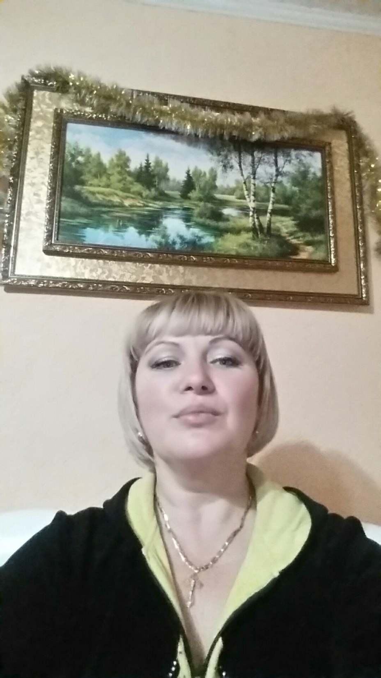
Врач
(медсестра)
Она может ставить банки, Мазать ссадины и ранки. Она лаской, добрым словом Помогает стать здоровым!

Slide 10
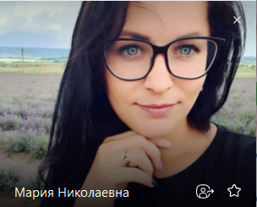
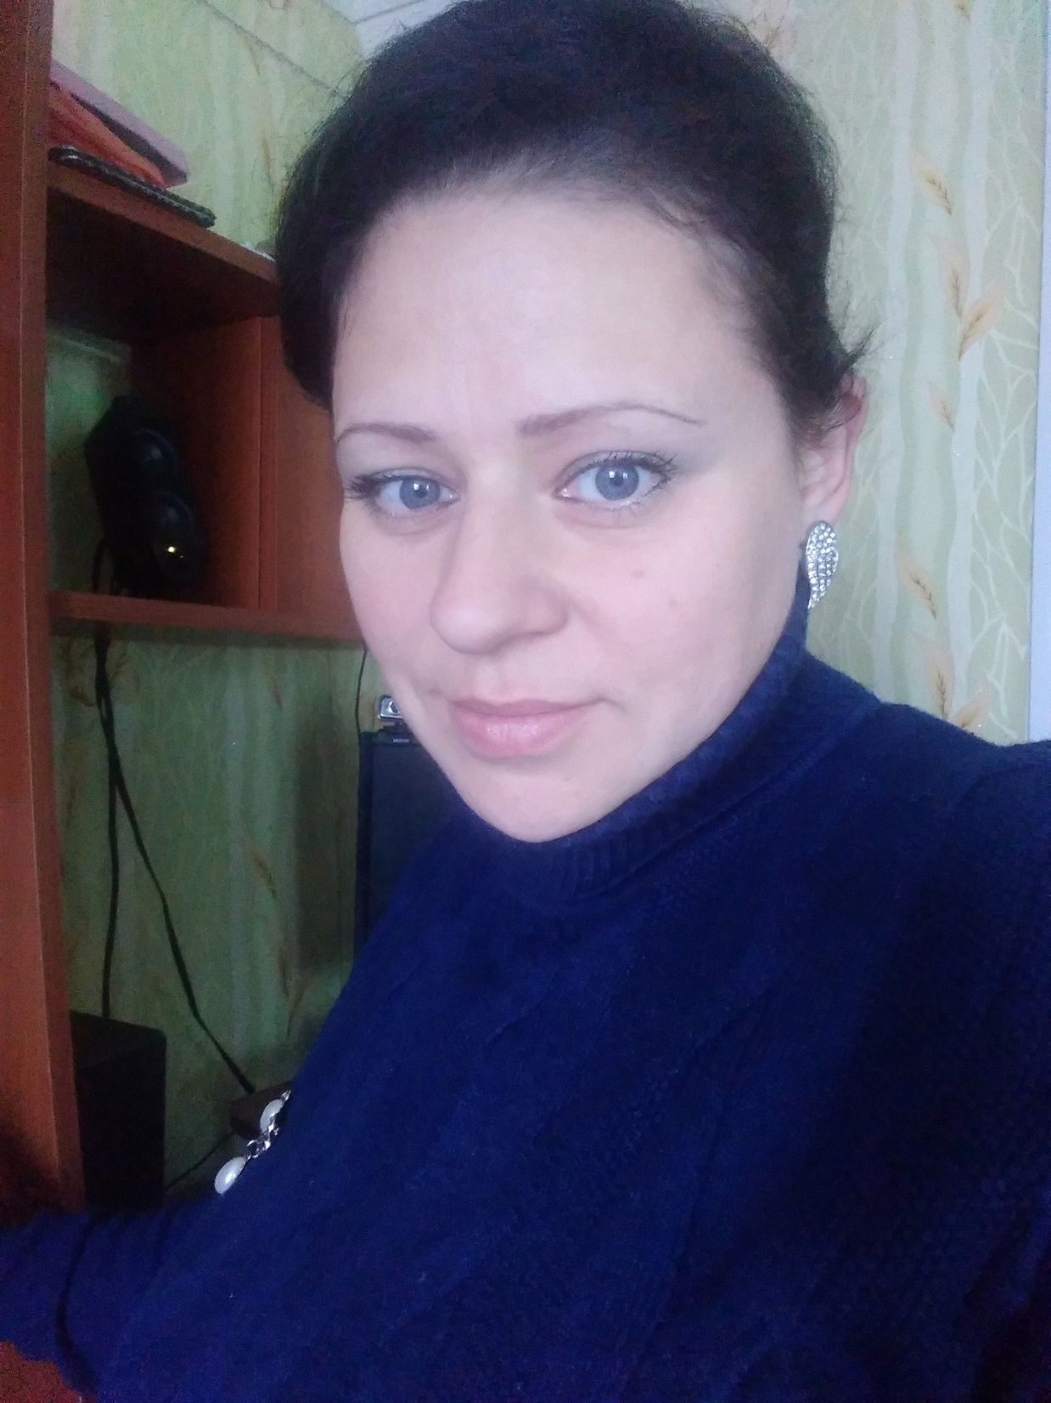
Воспитатель
В детский сад приходят дети, чтобы дружными расти,
Чтобы знали всё на свете, и на свете всё смогли.
Кто же детям здесь поможет рисовать, лепить, играть?
Кто покормит и уложит на кроватке тихо спать?
С кем для мам подарки клеим, дружно встанем в хоровод?
Кто заменит детям маму, пока мама не придёт?

Slide 11
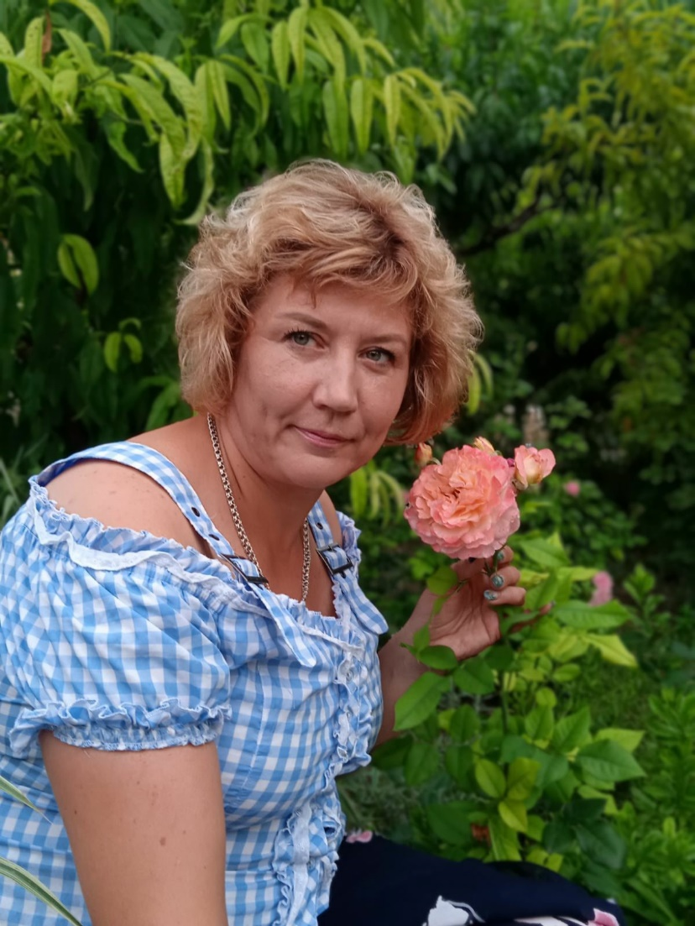
Помощник
Воспитателя
В детском
садике обед, Но ведь мамы
рядом нет, Кто ж на стол
там накрывает?
И за нами
убирает?

Slide 12
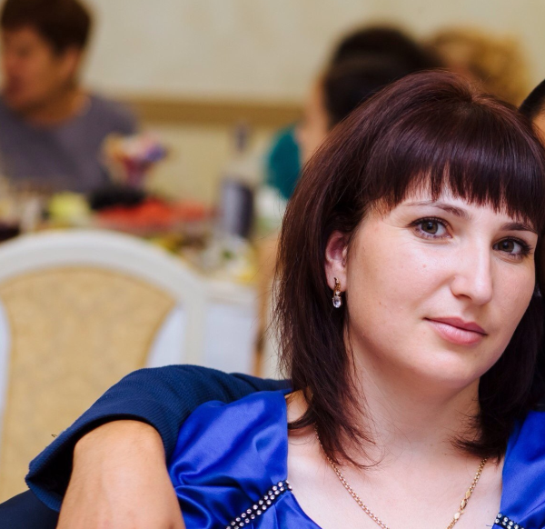
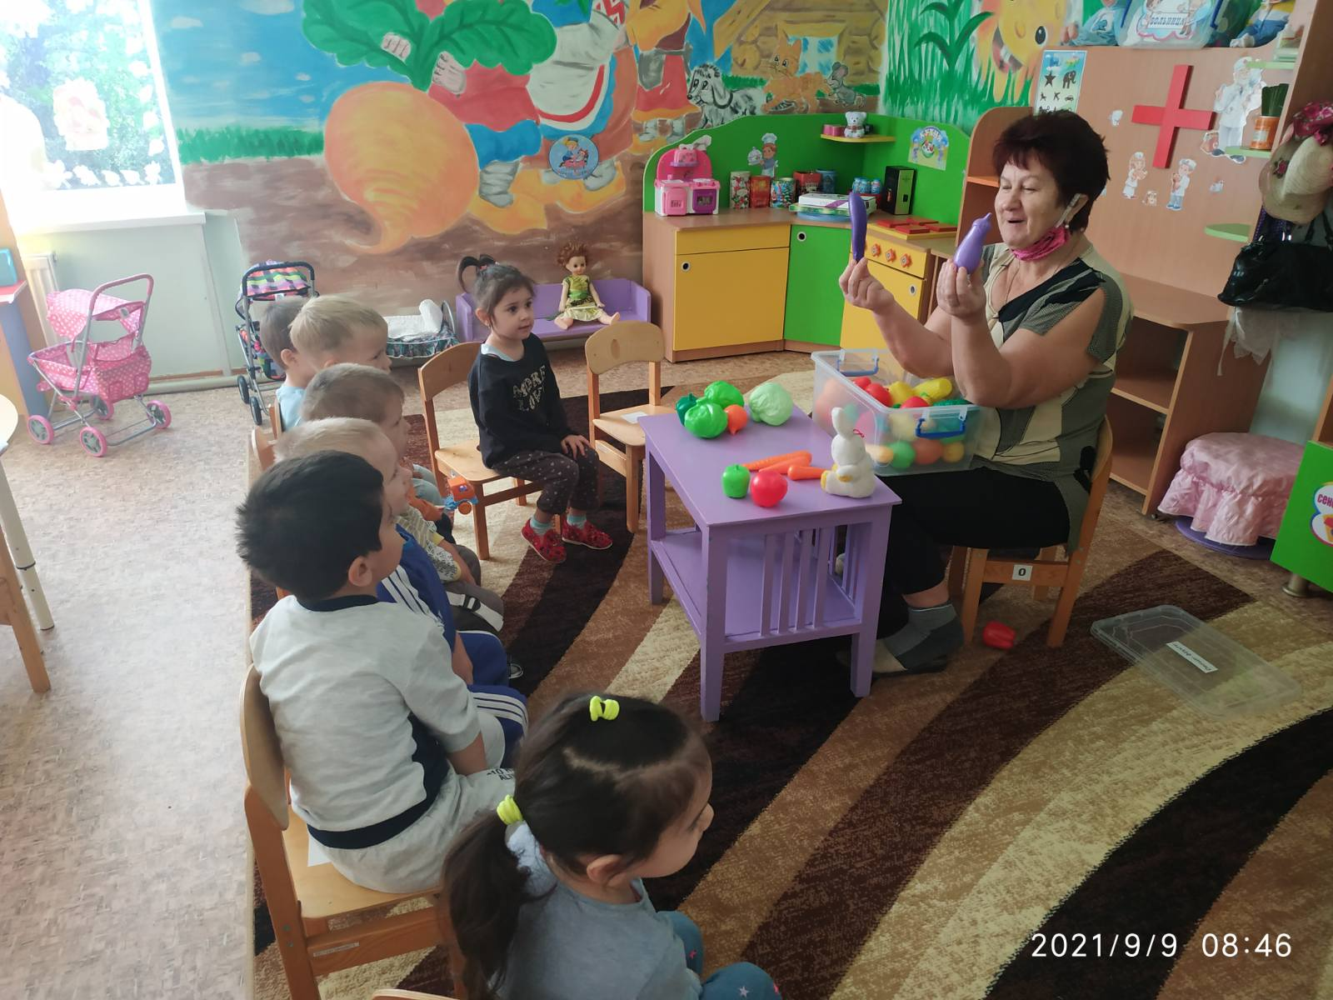

Slide 13
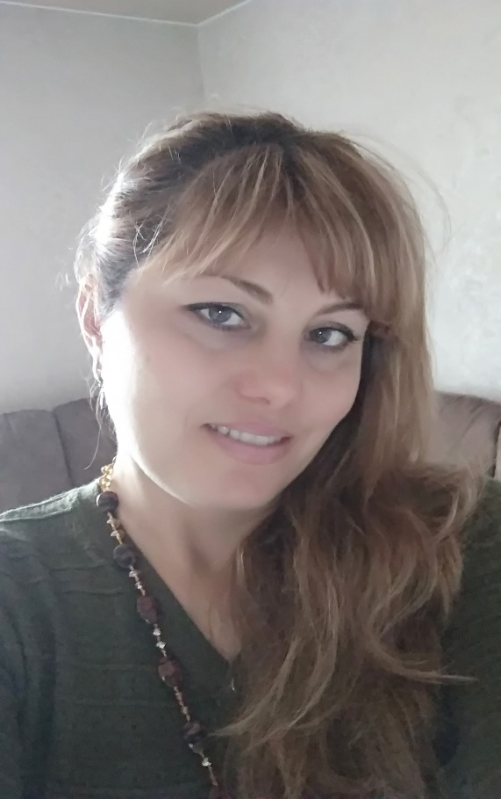
Музыкальный руководитель
Кто играет на
гармошке Кроме
Гены-крокодила? Пианино,
бубен, ложки, Даже флейта
ей под силу!

Slide 14
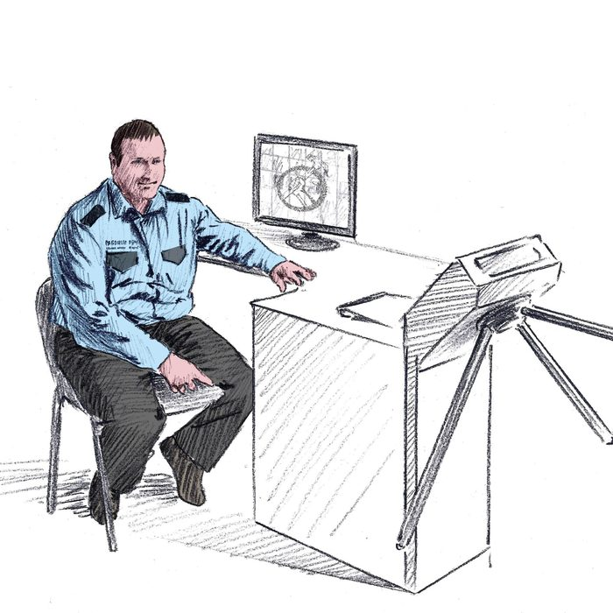

Slide 15
Спасибо
за внимание!

